Slide 1
En vanlig dag på 1.trinn

Slide 2
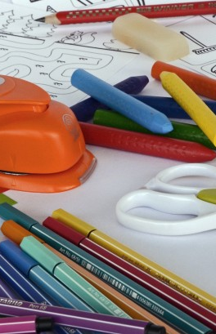
1. trinn
Viktig med faste rutiner og oversikt
Norsk:
språk-leker, rim og regler, 2 bokstaver i uken, dra
lyder sammen.
Utforsking av språk og skrift
Hyppig skifte av aktivitet
Matematikk:
Øve på det konkrete til det abstrakte
Begreper, telle, tall, sortere, spille

Slide 3

Hva og hvordan kan dere bidra
Vær interessert og nysgjerrig
Inviter andre barn med hjem
Bli kjent med foresatte
Dette bildet av Ukjent forfatter er lisensiert under CC BY-SA-NC

Slide 4
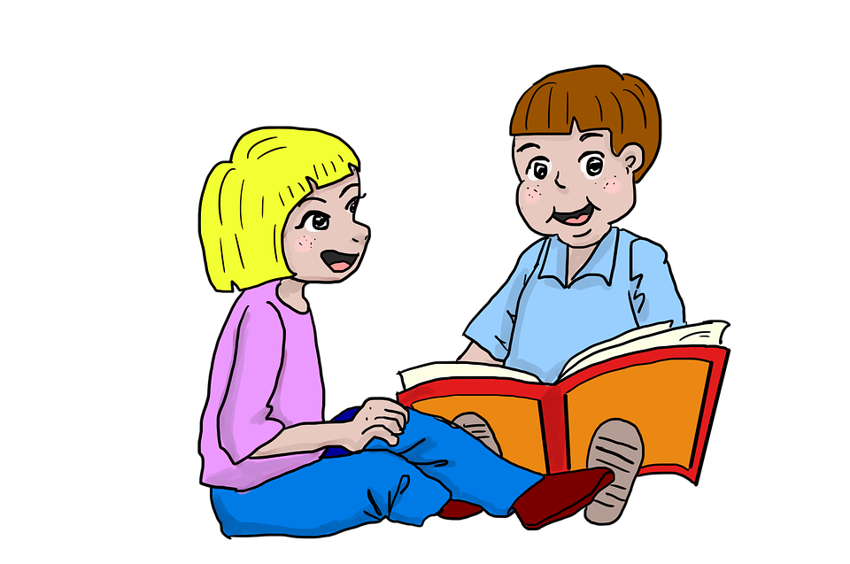
Norsk
Les høyt sammen
Korte økter med «øving»
Husk å bruke bokstav-lyd
Sam-les

Slide 5
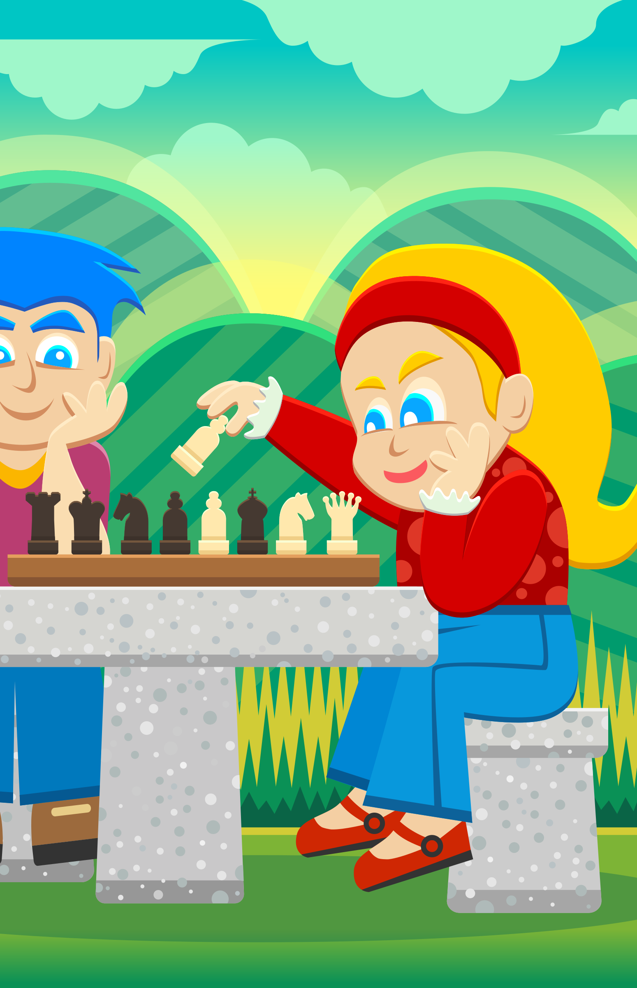
Matematikk
Spill spill sammen
Tell
Sorter
Mengder
Begreper
Introduksjon til penger

Slide 6
Bruk av læringsbrett
Grapho Game
Skoleskrift
Produksjonsapper som Book Creator
Digitale verktøy skal brukes når det er hensiktsmessig og tilføyer opplæringen noe.

Slide 7
8
Dagens tall

